Slide 1
catedral santa tecla de tarragona
Realizado por: Aina

Slide 2
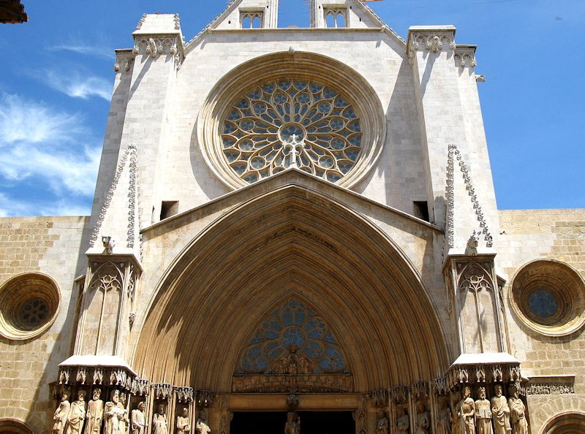
LA Catedral DE Santa Tecla es Gótica porque tiene las ventanas grandes y tiene la puerta CON arcoS apuntadoS y un gran rosetón. Se construyó DESDE el siglo XII Hasta el siglo XIV. La catedral se levanta en el lugar más elevado de la ciudad, aproximadamente en el mismo lugar donde Hubo un templo Romano dedicado al emperador augusto.

Slide 3
sE ubica en la Ciudad de Tarragona, en el pla de la Seu, ba rrio de la part alta. Antiguamente era y sigue siendo una isglesia. Se conserva bastante bien. Para mi es muy bonita y con unaS pinturaS super chulaS .

